Slide 1
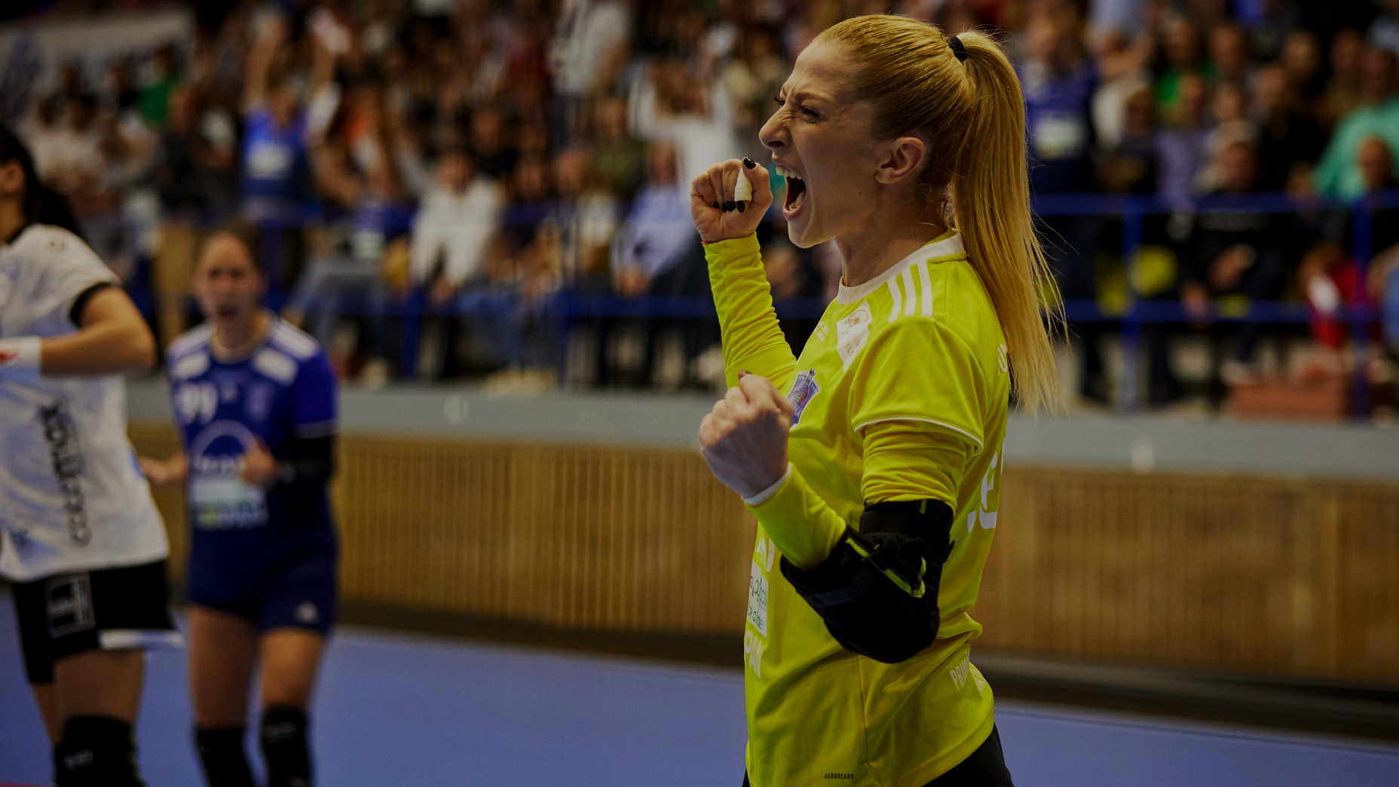
CONSTRUIREA BAZEI
DE TALENTE DIN BRĂILA
A asigura sustenabilitatea performanței pe termen lung, investim în crearea unei baze solide de selecție la nivel local.
Acest obiectiv vizează:
Identificarea tinerelor talente din județul Brăila, prin organizarea de competiții și selecții la nivel de școli și comunități.
Dezvoltarea unei structuri piramidale pentru copii și juniori, care să includă:
Inițierea copiilor în handbal, începând cu vârste fragede.
  Formarea juniorilor prin antrenamente bine structurate și competiții locale și regionale.
Pregătirea pentru performanță, prin includerea în echipele de tineret și integrarea lor treptată în echipa mare.
Crearea unei academii de handbal Dunărea Brăila, care să devină un pol de excelență pentru tinerii sportivi din județ și regiune.
REALIZAREA CAMPIONATULUI INTER-JUDEȚEAN
”HANDBAL PENTRU TOȚI”
Cu sprijinul dumneavoastră, ne propunem să formăm generația viitoare de talente. Prin acest campionat de inițiere, fetițele vor dobândi spiritul competitiv și dorința de afirmare. Sub această îndrumare, suntem convinși că cei aproximativ 400 de copii vor învăța să aprecieze sportul, iar dintre ei, câțiva vor demonstra calitățile necesare pentru a deveni sportive de performanță

